Slide 1
Rím v období republiky
Charakteristika obdobia a charakteristika vlády
Rímska expanzia- Púnske vojny
Kríza v Rímskej republike a triumvirát
Nástup Caesara k moci a jeho pád
Pomsta za smrť Caesara – druhý triumvirát

Slide 2
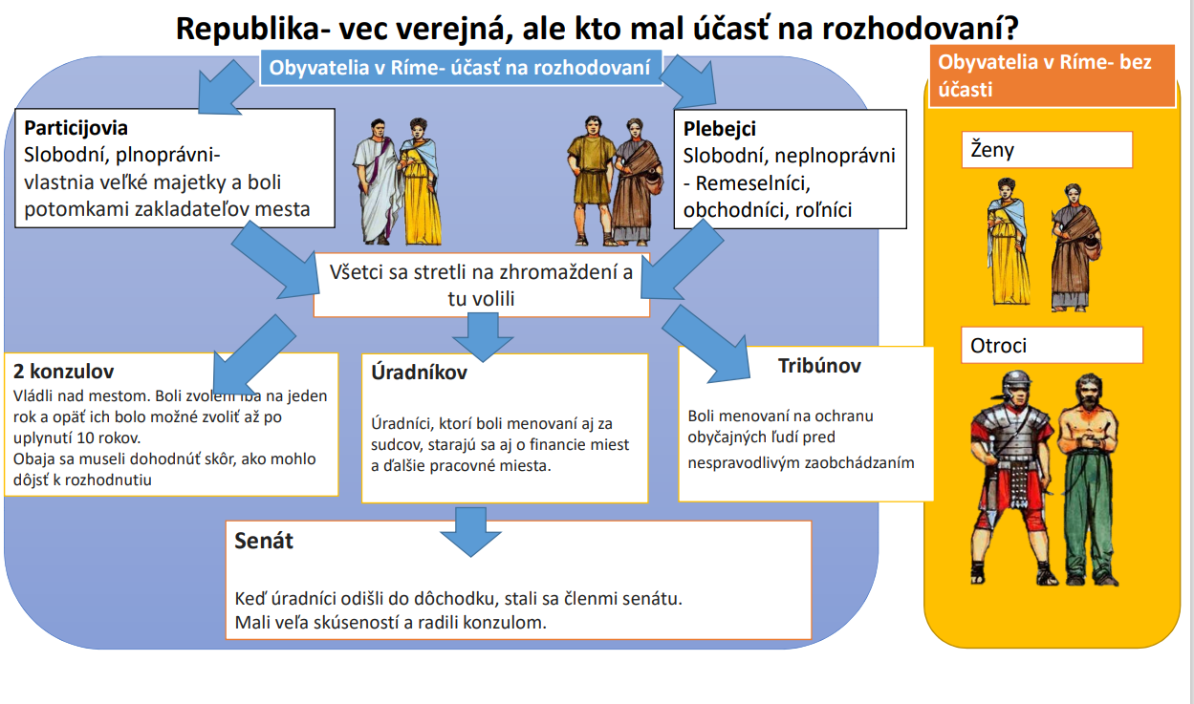
Charakteristika obdobia a vlády
Trvala takmer 500 rokov
( 510 pnl- - 27.pnl )
Od vyhnania posledného kráľa- po smrť Cézera- nástupca Octavianus August – založí cisárstvo
Čo sa dialo? SUMARIZÁCIA
Rím je na vzostupe- 3. stor. pnl.
Vypuknú Púnske vojny – tie vyhrajú
Rimania oslabení- povstania ľudí, otrokov- Spartakovo povstanie- potlačenie vďaka trom mužom- jeden z nich Caesar

Slide 3
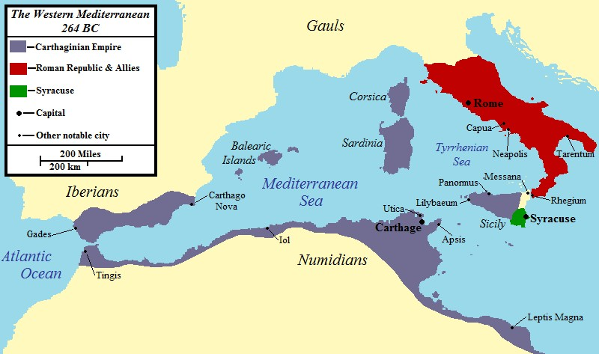
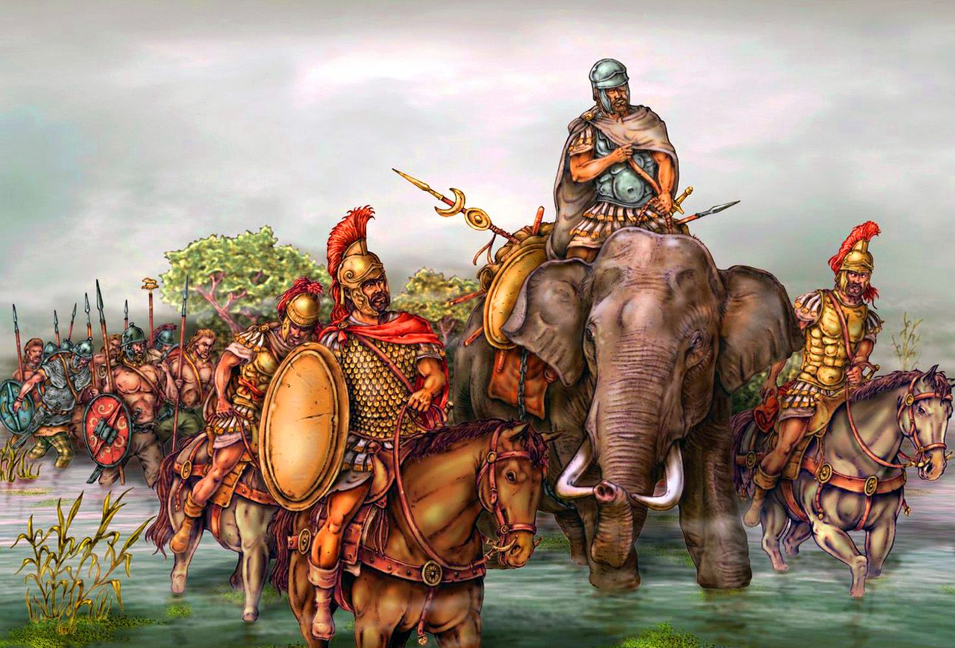
Rímska expanzia- Púnske vojny
Do 3. stor. pnl. – Rím pánom Apeninského polostrova
chcú viac
ALE
Sicília a obchodné osady v Stredozemnom mori patrili Kartágu
Cieľ: chceli získať Stredomorie- záujem o Sicíliu
Rimania volali Kartágincov Púni
VYPUKNE VOJNA
Púnske vojny- boli 3
1. Púnska vojna- vyhrajú Rimania- Kartágo príde o Sicíliu
2. Púnska vojna- Kartágo sa chce pomstiť- Hanibal na slonoch- prechádza do Ríma cez Alpy na slonoch, aj tak prehrá
3. Púnska vojna- Kartágo definitívne porazené a zničené
Výsledok: Rím pánom Stredomoria
2. stor. pnl

Slide 4
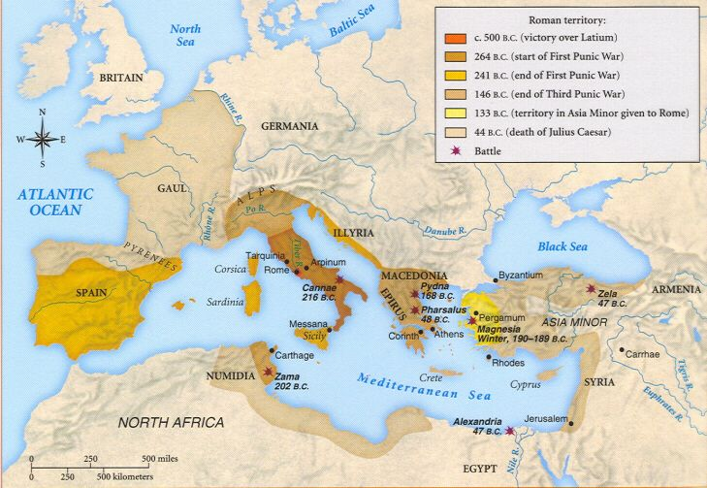
Pozrite si mapu a napíšte, aké územia patrili Rímskej ríši v 2. stor. pnl.

Slide 5

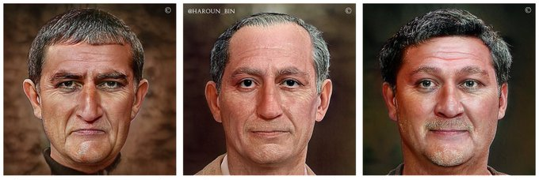
Kríza v Rímskej republike
Nakoniec povstanie potlačené- vďaka 3 mužom
Po porážke Spartakovho povstania uzavreli Crassus, Pompeius a Caesar spojenectvo – I. triumvirát (vláda3)
Crassus čoskoro zomrel, Pompeius prehral v bitke o moc s Caesarom. Caesar bojoval v Galii (Francúzsko) proti Galom, nepriateľom Ríma. Porazil ich a keď sa vrátil do Ríma stal sa z neho neobmedzený vládca, diktátor, konzul, kňaz, prevzal všetky funkcie. Ľuďom rozdával obilie, veľa staval, budoval, organizoval hry, zaviedol nový kalendár. Boľ obľúbený, mal však príliš veľkú moc. Nakoniec ho zavraždili.
Vypukla po Púnskych vojnách
131 - 31 p. n. l.
Príčiny krízy
Hospodárska kríza:
Problém s otrokmi
Caesar- vojenský tribún
Crassus- veliteľ armády, najbohatší
Pompeius- významný generál
Vodca Spartakus
SPARTAKOVO POVSTANIE
73. -71 pnl
Otrok- gladiátor

Slide 6
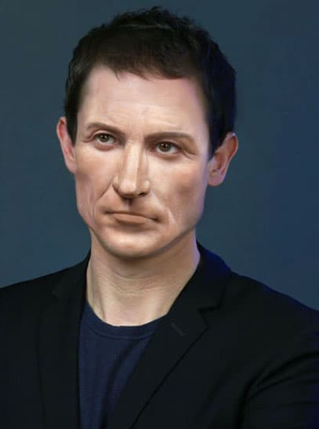
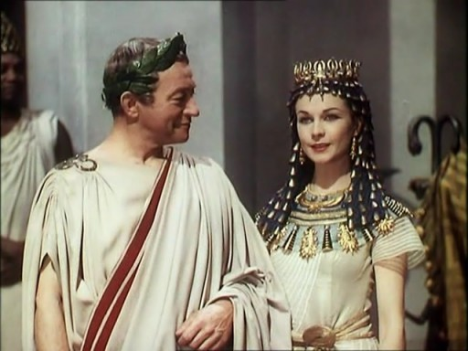
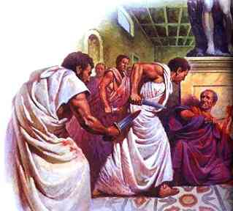
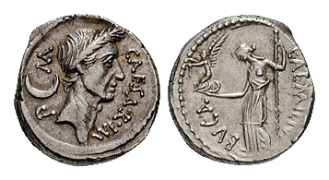
Nástup Caesara k moci a jeho pád
100 pnl. - 44 pnl.
Člen vlády troch- s Pompeiom a Crassom
Po náhlej smrti Crassa- spor o moc s Pompeiom – porazil ho
Milenka Kleopatra – dostala sa k nemu v koberci
Stáva sa diktátorom- uskutočňuje reformy
Reforma kalendára- 365 dní +1 deň – pomenované mesiace- Júl, August...
nízke ceny základných potravín a obmedzoval nákup iného ako štátneho obilia.
Udelil gréckym lekárom rímske občianstvo
„ Kocky sú hodené!“
„Aj ty Brutus!“
Nakoniec zavraždený v senáte !
Caesarov denár

Slide 7
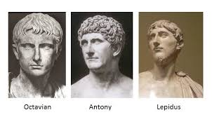
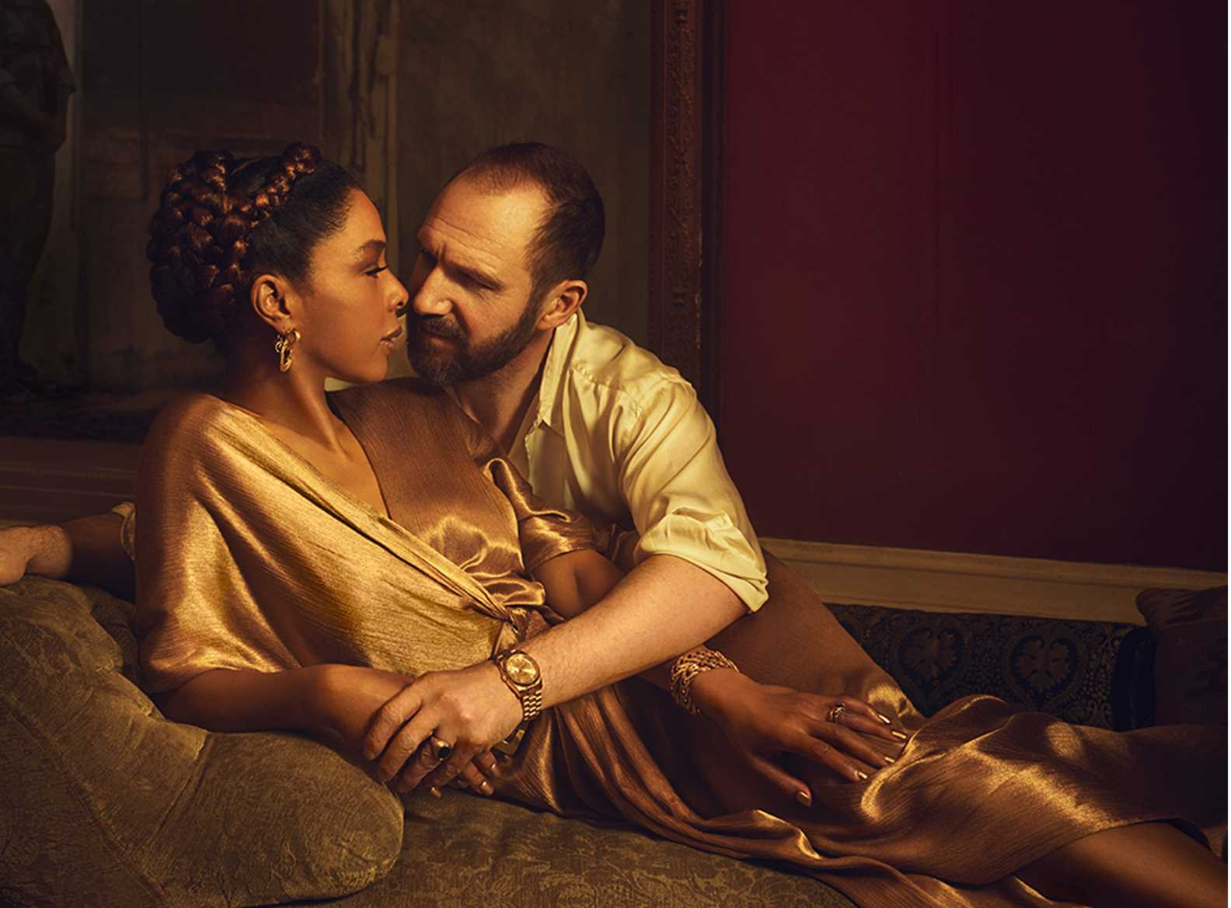
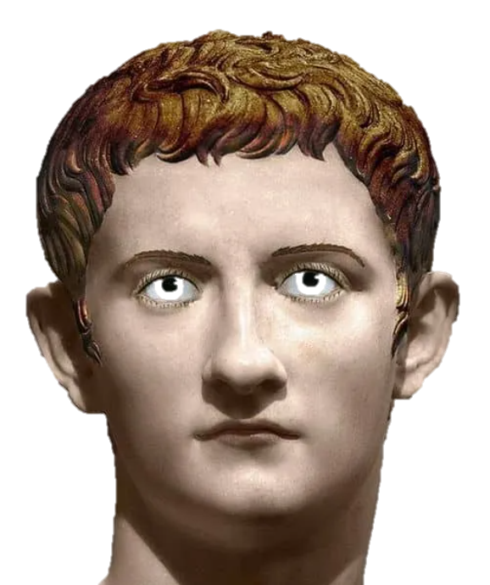
Pomsta za smrť Caesara a druhý triumvirát
Po smrti Caesara- opäť nástup 3
Octavianus ( západ) – jeho dcéra si vzala Antonia)
Lepidus ( Afrika)
Antonius ( východ) , vzťah s Kleopatrou
Vypukne konflikt- Gaius Octavianus sa dostáva k moci

Slide 8
Použité zdroje:
Môžete si prečítať viac na:
http://www.historickarevue.com/clanok/august_2019_vydanie_kartago
http://www.historickarevue.com/clanok/anticky-epos-romulus-a-remus
http://www.historickarevue.com/clanok/ceasar-a-kleopatra
Obrazové zdroje: https://images.google.com/

